Slide 1
Ajankohtaista
Teija Puhto
Oyl

Slide 2
Hengitystievirukset

Slide 3
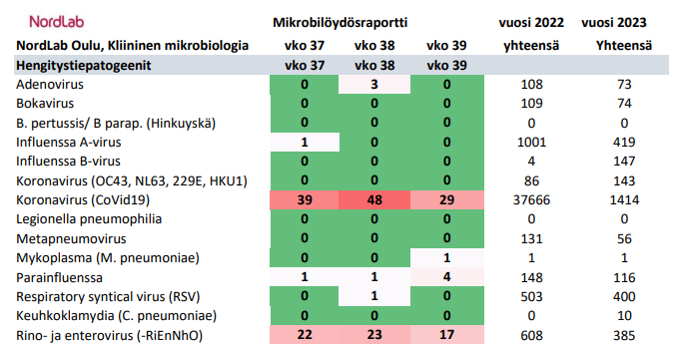
Toistaiseksi ei influenssaa.
Koronaa ollut koko vuoden, odotettavissa tapausten lisääntymistä talven tullessa.

Slide 4
Influenssa

Slide 5
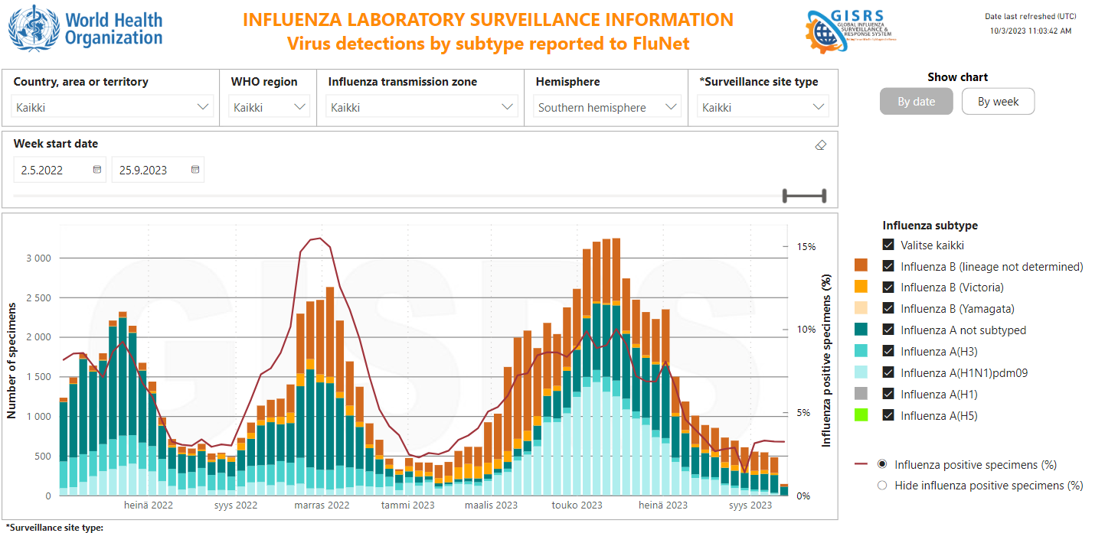
Influenssa eteläisellä pallonpuoliskolla
- Kausi on ollut melko rauhallinen

Slide 6
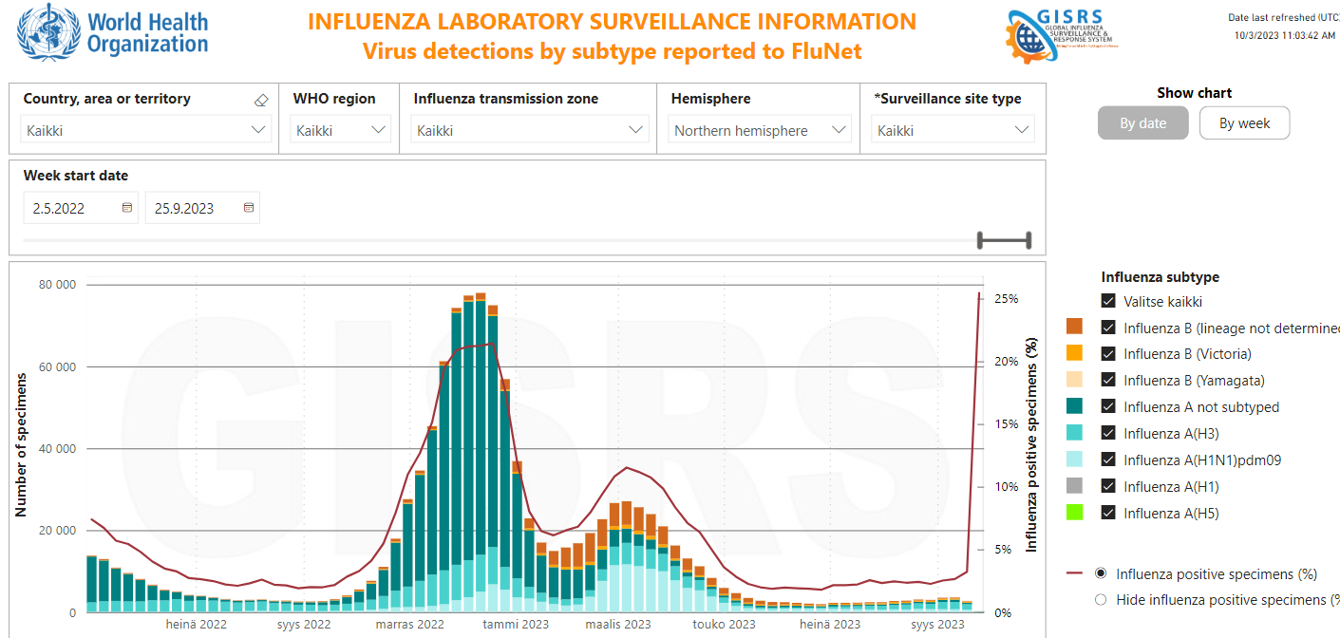
Influenssa Pohjoisella pallonpuoliskolla vasta tulossa

Slide 7
COVID-19

Slide 8
Testimäärät ja positiiviset

Slide 9
Mikään tauti ei saa levitä laitoksissa.
Kuinka toimitaan töissä?

Slide 10
Hengitystieoireinen potilas
Oireiset potilaat testataan ns. nelostestillä (InfA, InfB, RSV, Covid), ei pelkällä koronatestillä -> positiiviset hoidetaan omassa huoneessaan kosketus-pisaravarotoimin
Flunssaoireinen (nelostestillä negatiivinen) potilas sairastaa todennäköisesti kuitenkin jotain muuta virusflunssaa aiheuttavaa tautia (adeno, boca, parainfluenssa jne)
  lähihoidossa (alle 2metriä) kirurginen suu-nenäsuojus
  Oireinen potilas pysyy huoneessaan ja tutkimuksiin kuljetettaessa käyttää kirurgista suu-nenäsuojusta toisten potilaiden suojaamiseksi taudilta.
  Mielellään oma huone, mutta tämä ei useinkaan mahdollista paikkatilanteen puitteissa
  Nämäkin taudit leviävät ja voivat aiheuttaa joillekin vakavan taudin

Slide 11
Hengitystieoireinen työntekijä
Jos hyvin lievät oireet (”ehkä vähän kurkku kipeä” tai ”lievä nuha”) ja on työkykyinen -> voi tulla töihin maskia käyttäen
Käsihuuhde kaikilla joka tilanteessa
Reilusti oireinen työntekijä jää kotiin sairastamaan. Töihin voi tulla, kun kuumeeton ja oireet selkeästi vähentyneet.

Slide 12
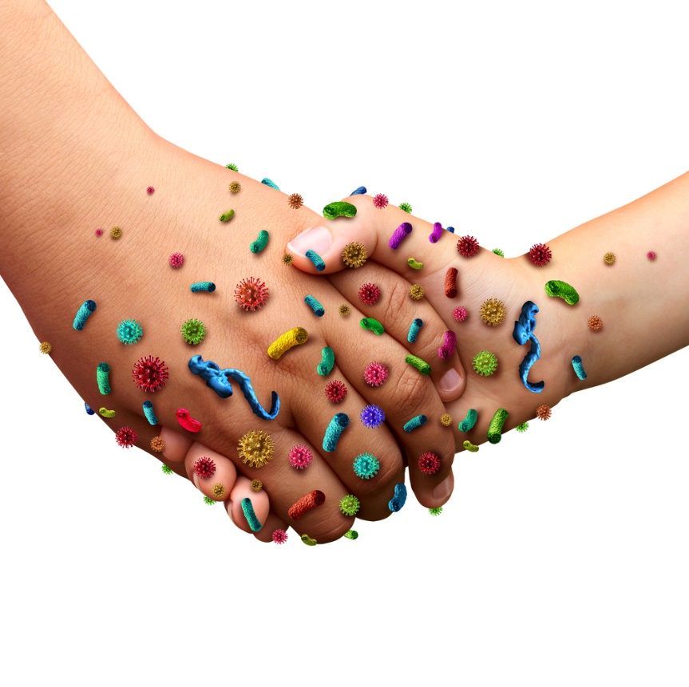
Vatsatautivirukset

Slide 13

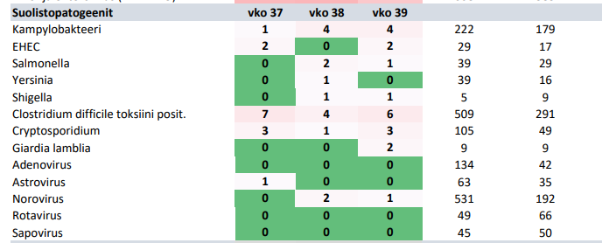
Vatsatautivirukset

Slide 14
Tularemia eli jänisrutto

Slide 15
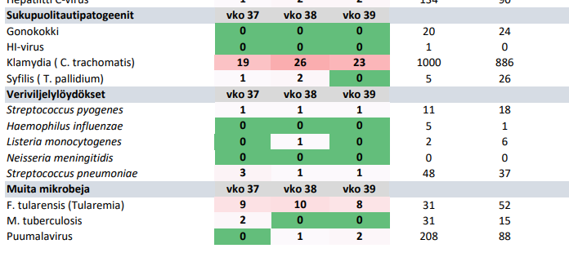

Slide 16
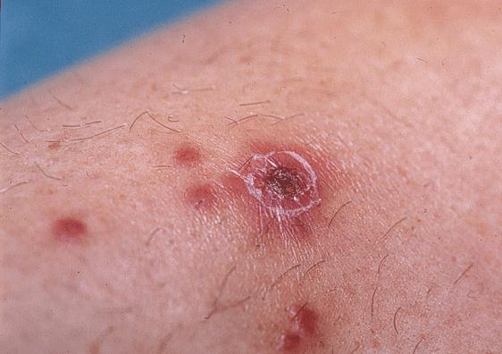
Tartuntatapa
Sairaasta eläimestä suoraan
Hyttysen/paarman pistosta
Oireet
Kuume
Märkänäppy, imusolmukkeet
Keuhkokuume

Slide 17
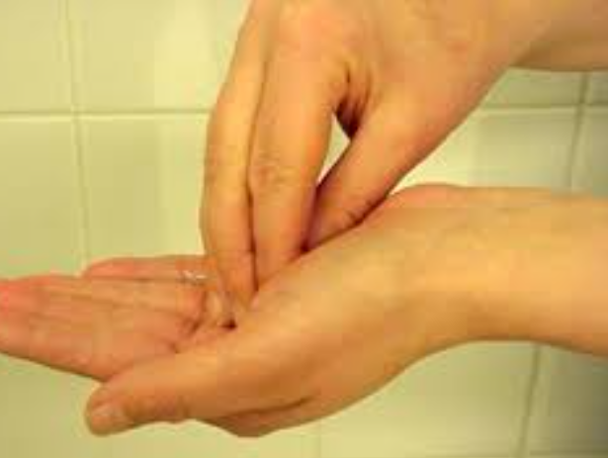
Flunssa ja vatsatautikausi on tulossa
Käyttäkää käsihuuhdetta – suojaatte itseä, omaa perhettä ja potilaita/asukkaita

